Slide 1
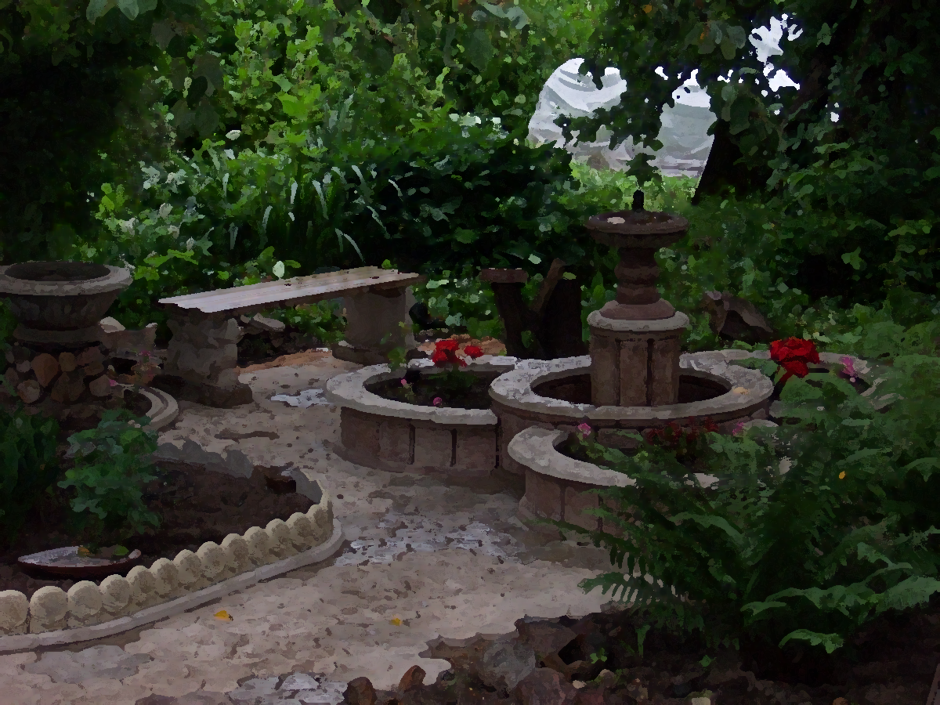
Специальное предложение для Крыма
Клумбы и фонтаны из искусственного камня

Slide 2
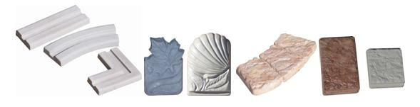
Вас приветствует творческий коллектив архитектурно-реставрационной мастерской «Посад 2000»!
Уже много лет мы занимаемся производством и реставрацией изделий из искусственного камня, а также благоустройством территорий. Предлагаем Вашему вниманию нашу разработку – кластерную систему «Трилистник».
Что такое кластерная система «Трилистник»?
Кластерная система «Трилистник» это технология изготовления МАФов - малых архитектурных форм (клумб, фонтанов, цветочников и т.п.). В ее основе лежат несколько десятков типовых деталей, сделанных из архитектурного бетона. Из этих деталей, подобно конструктору, собираются фонтанно-клумбные комплексы – от маленьких, площадью менее 1 м2 до крупных, многоуровневых площадью сотни квадратных метров.

Slide 3
Наша разработка - клумбы и фонтаны кластерного типа, изготовление и установка
Работы по производству и реставрации изделий из искусственного камня, благоустройству территорий

Slide 4
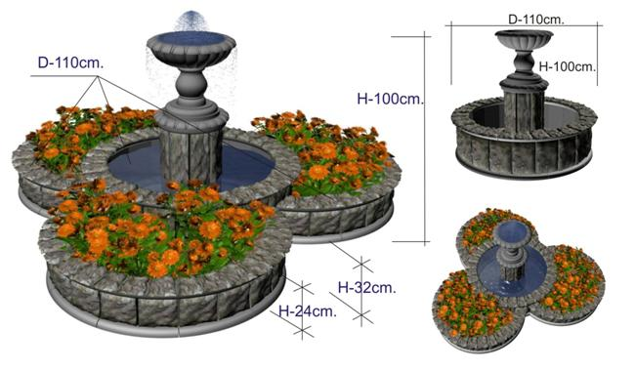
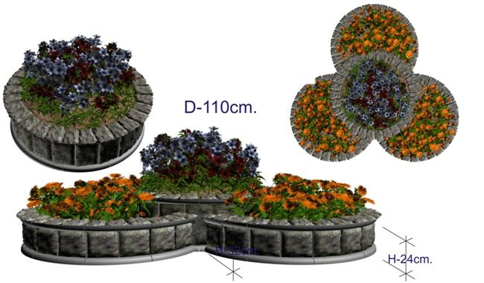
Один из простейших вариантов клумбно-фонтанного комплекса
Фонтан замкнутого цикла с клумбой «Трилистник»
Состоит из 170 деталей
Общая масса около 350 кг
Не требует подключения к водопроводу
Ресурс герметичности фонтанной чаши не менее 10 лет
Не требует обслуживания
Мощность насоса всего 30 ватт
Легко демонтируется в случае необходимости

Slide 5
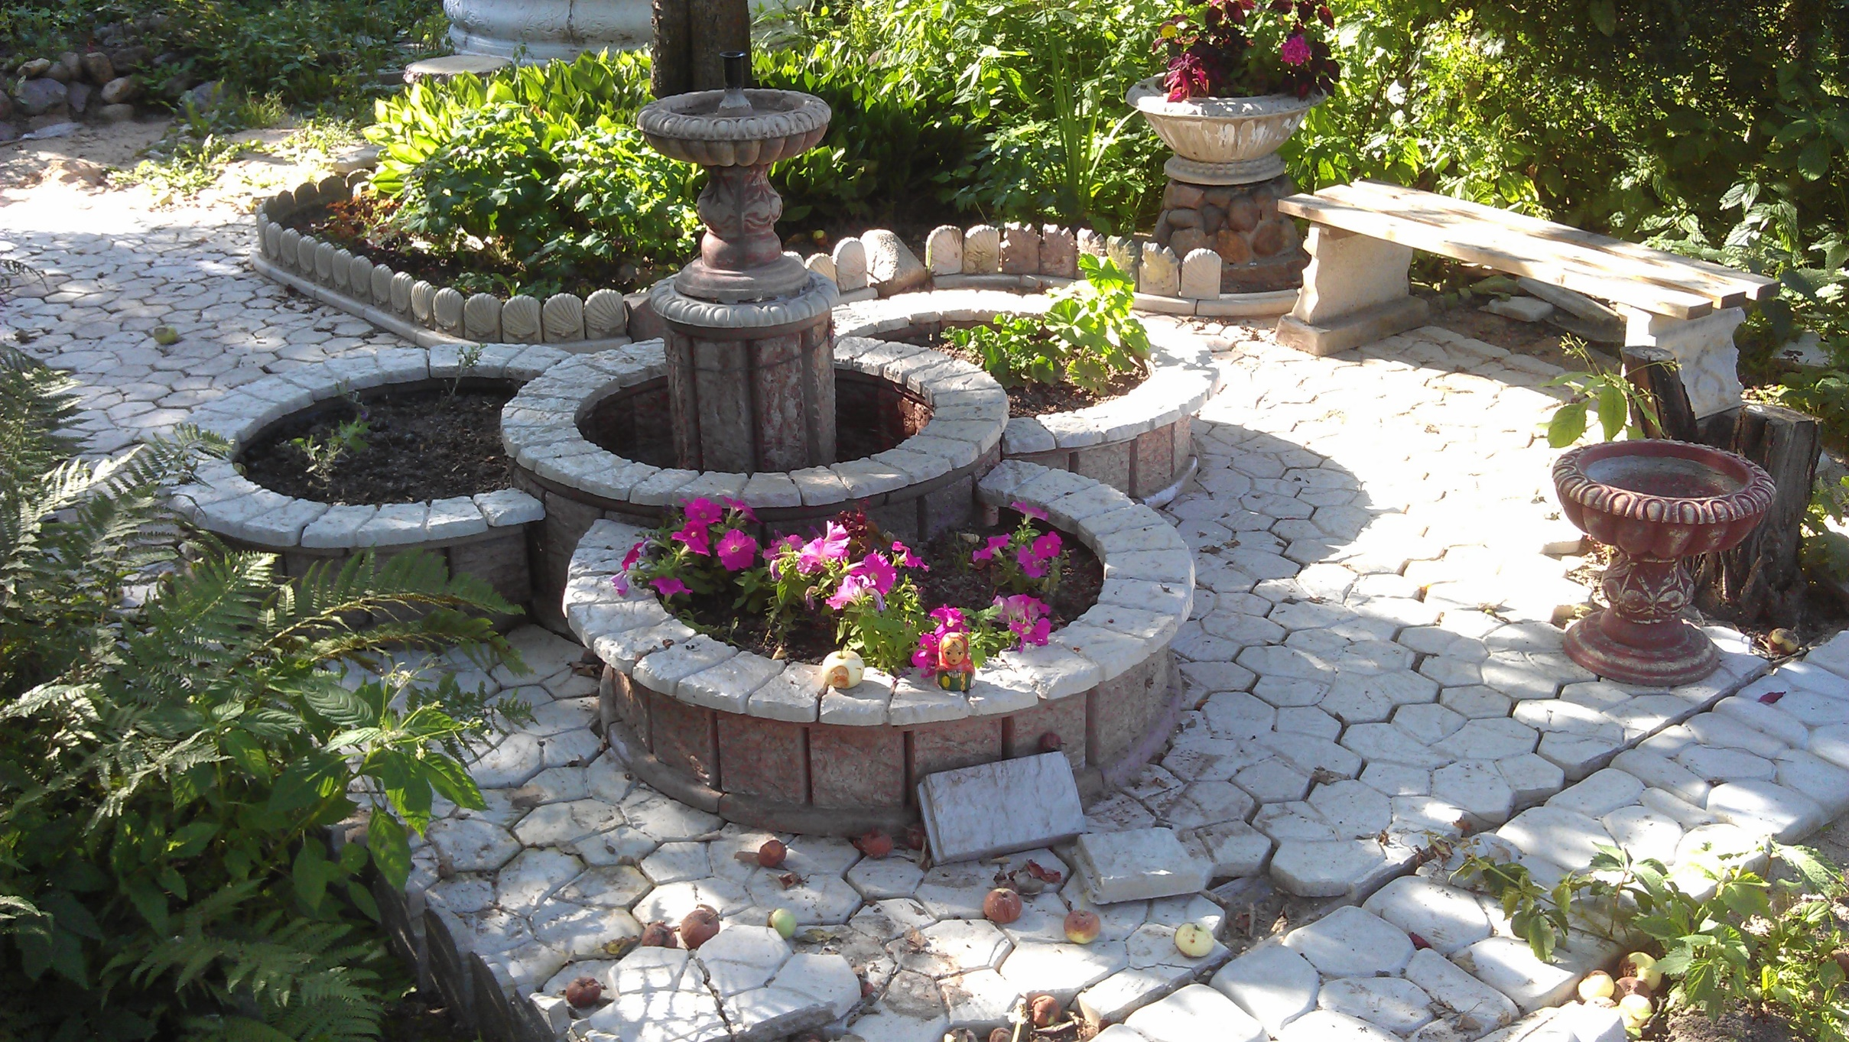

Slide 6
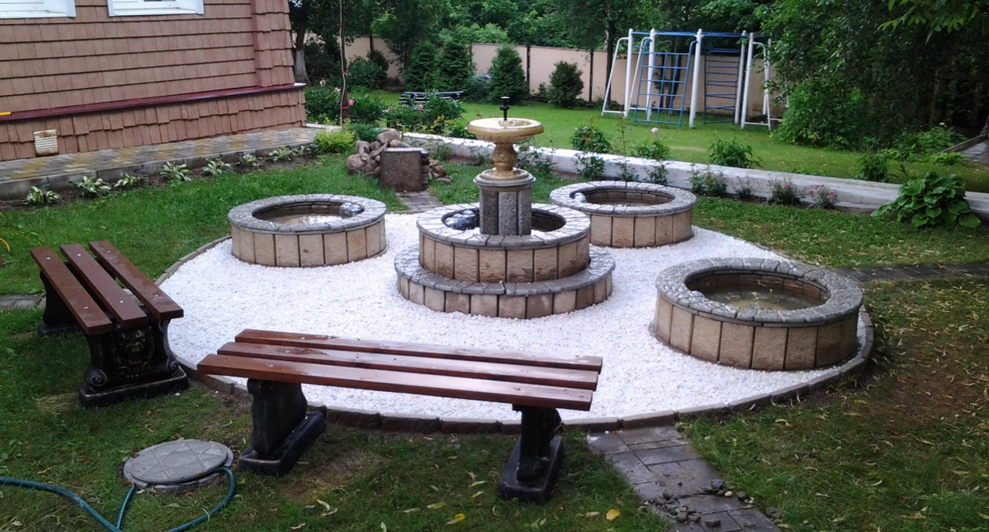

Slide 7
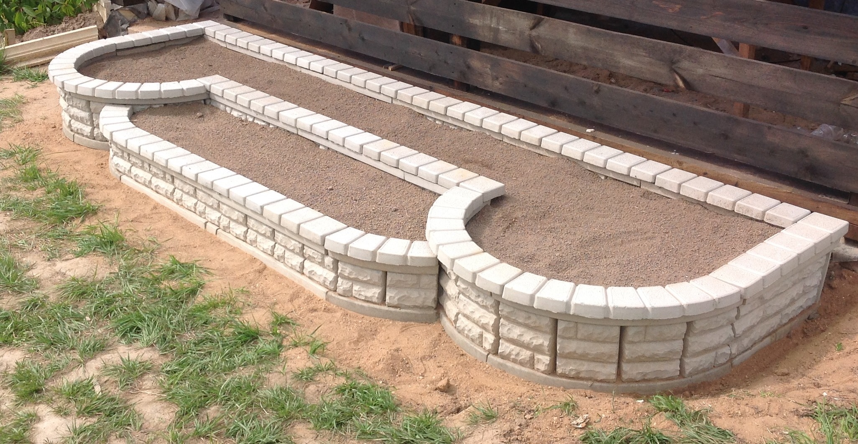
Кластерная технология позволяет составить бесчисленное множество вариантов комплексов

Slide 8
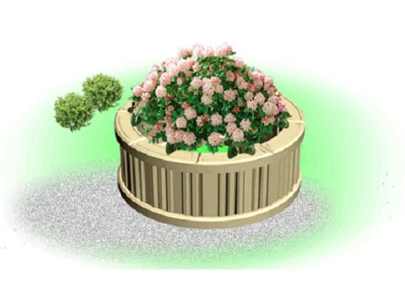
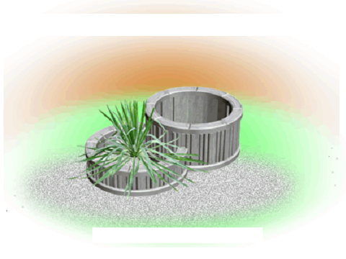
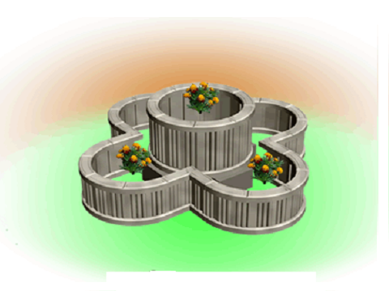
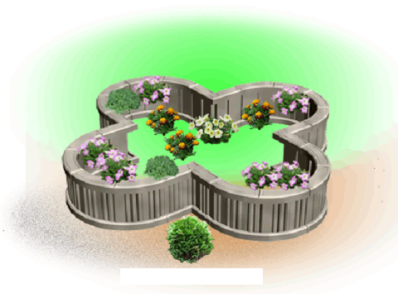
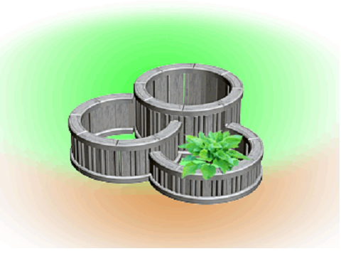

Slide 9
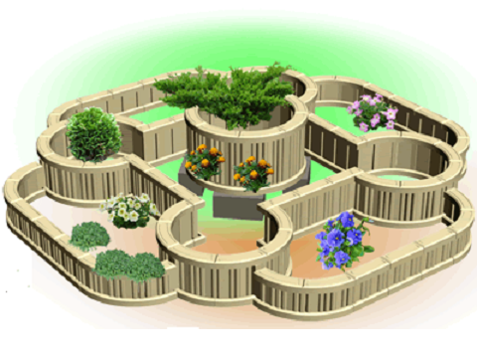
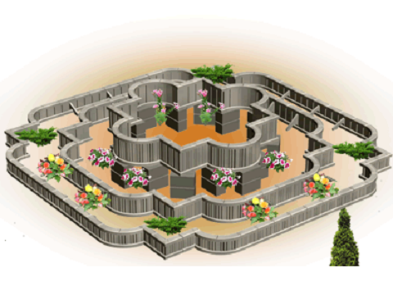
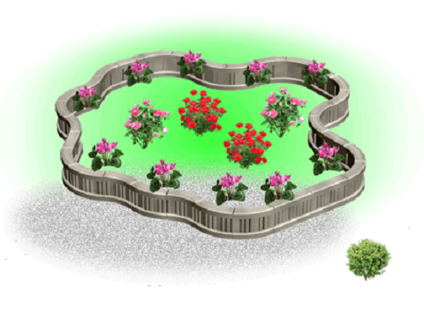
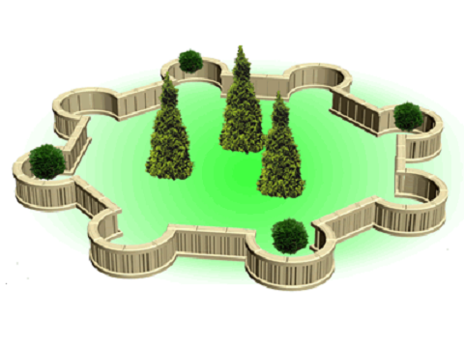
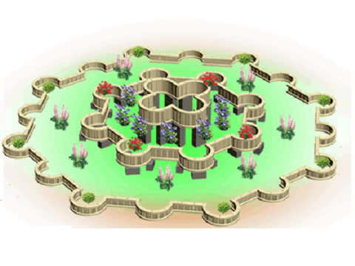

Slide 10
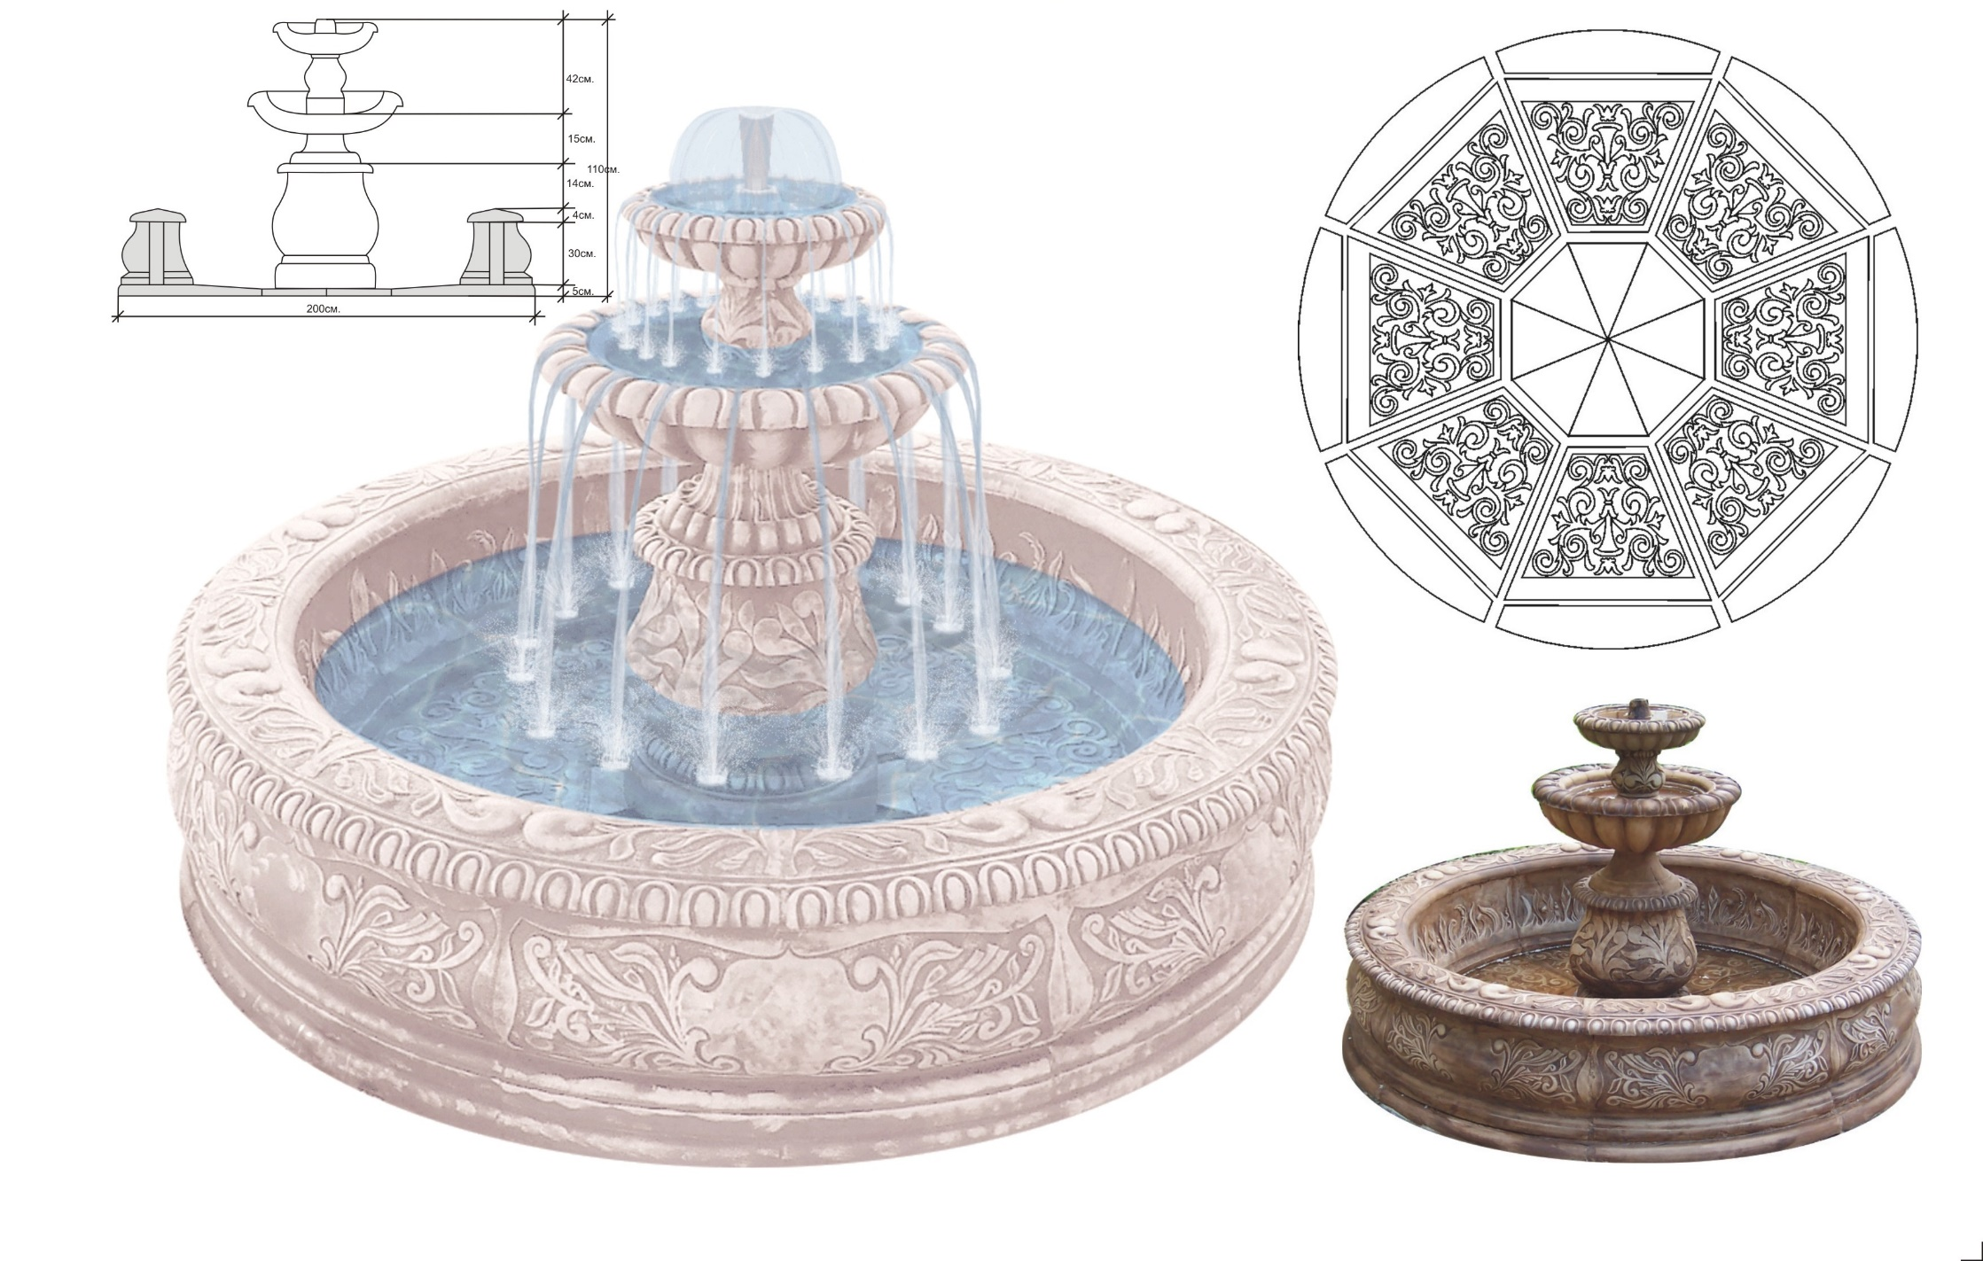
Полноразмерные фонтаны

Slide 11
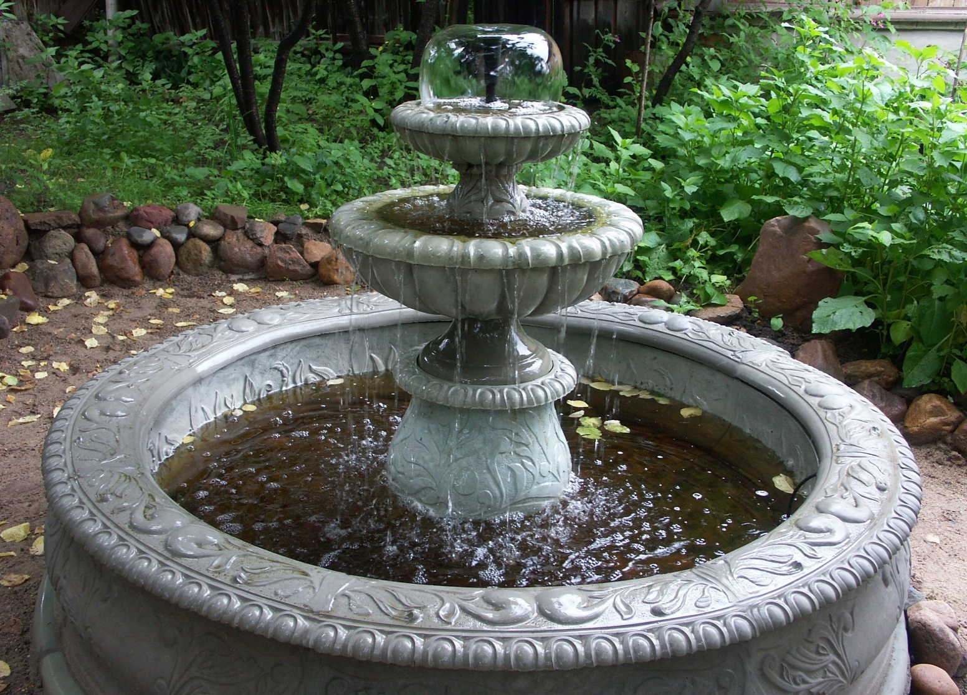
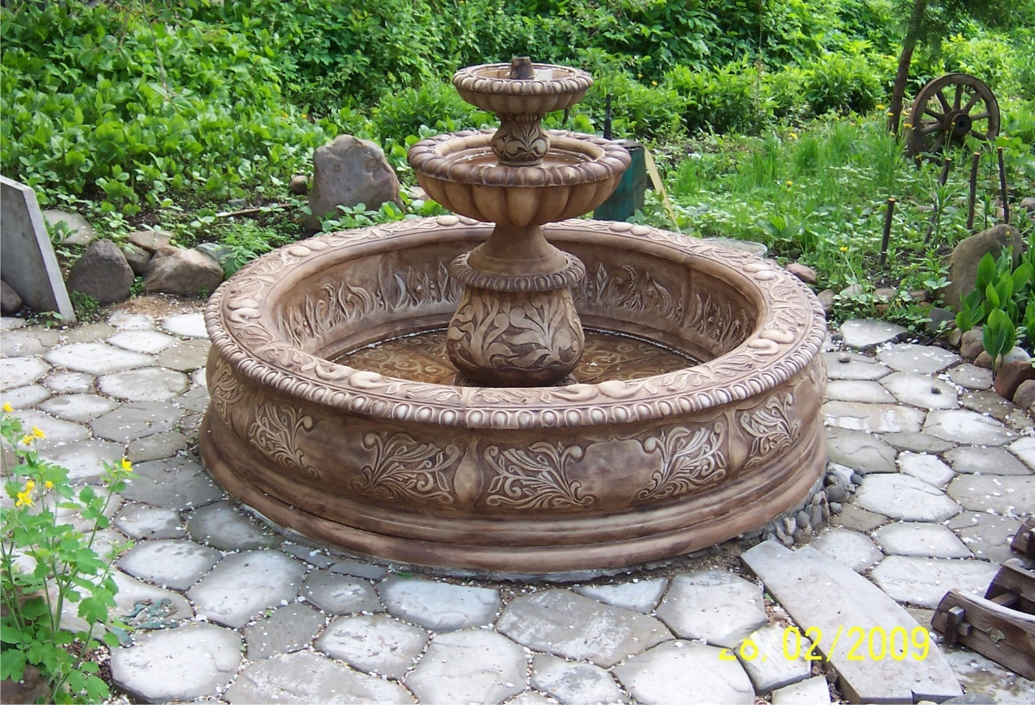

Slide 12
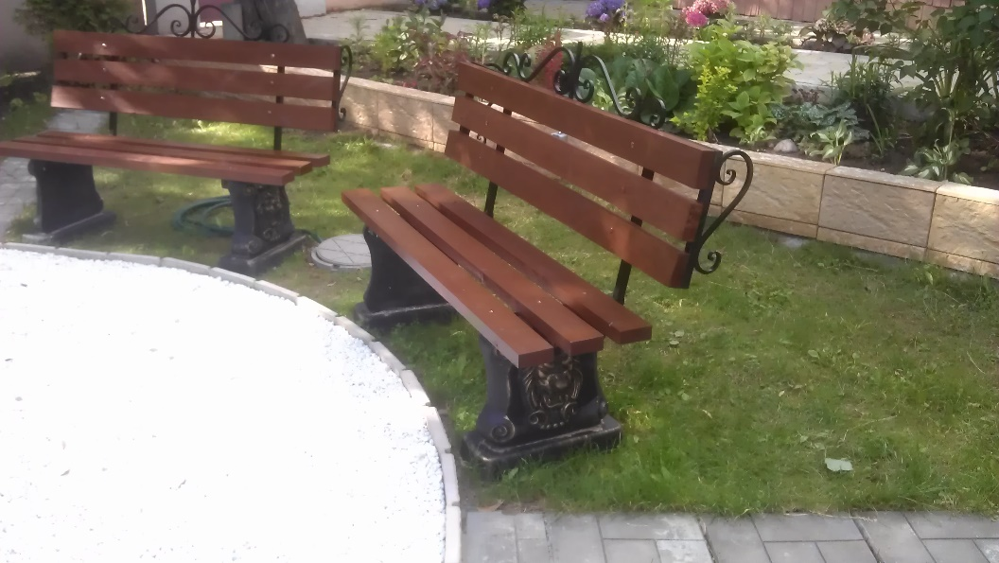
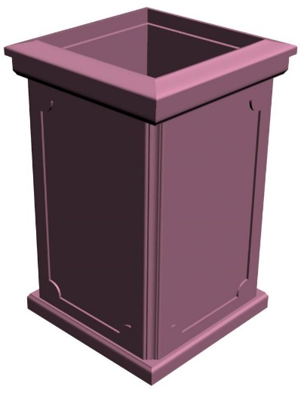
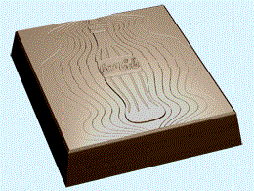
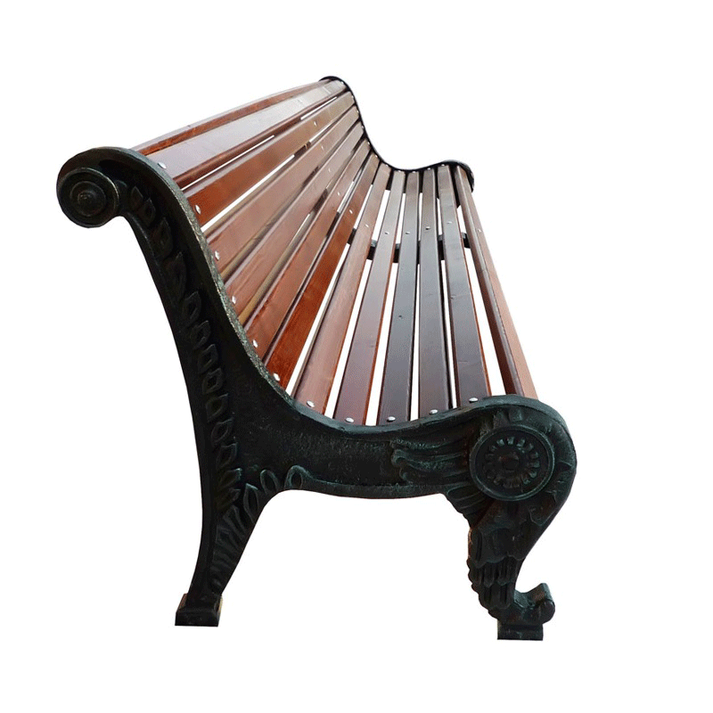
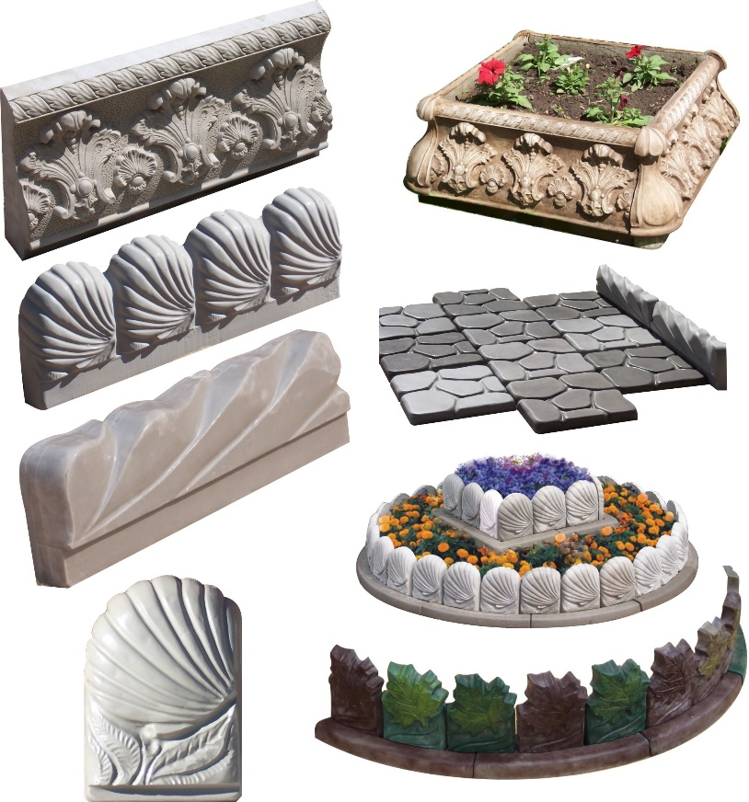
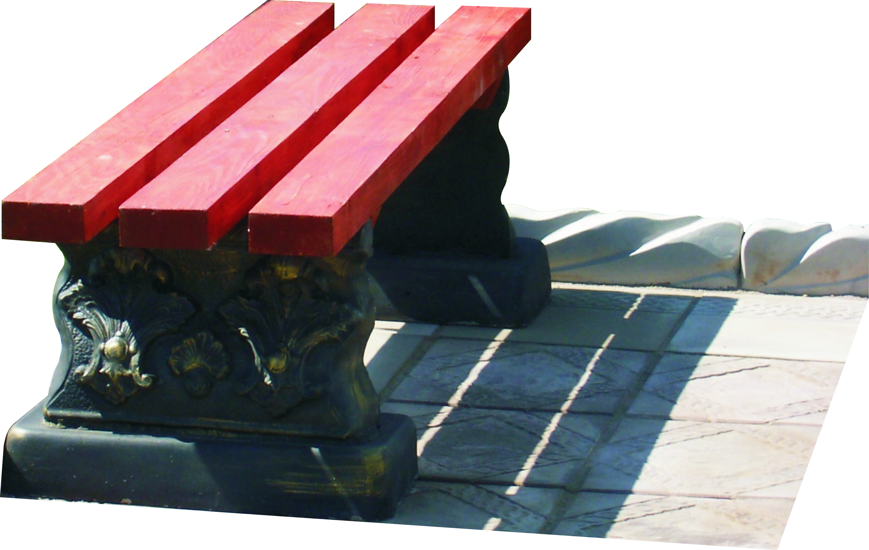
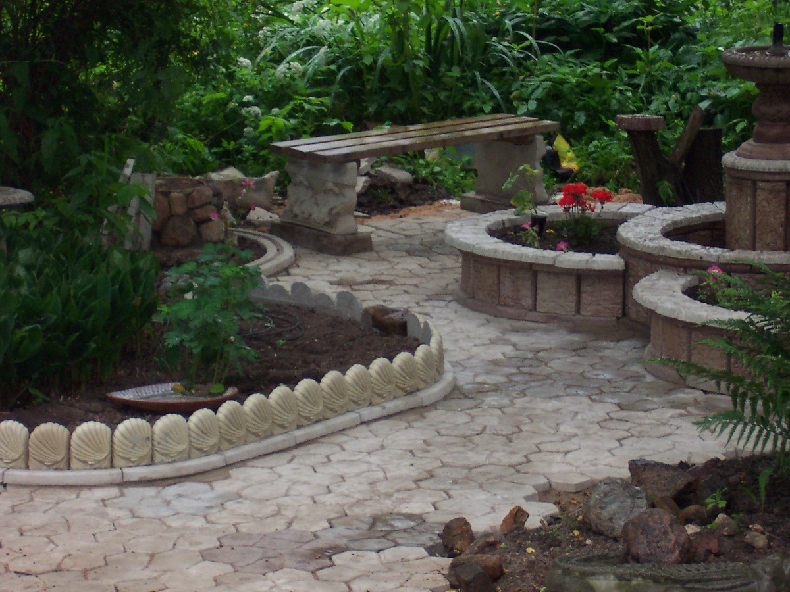
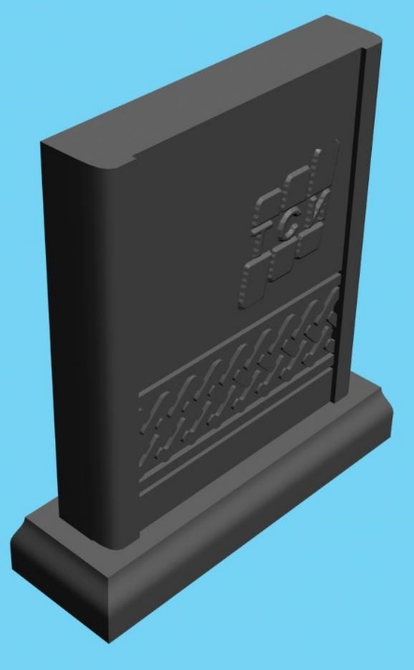
Благоустройство – наша профессия!

Slide 13
Специальное предложение для покупателей из Крыма!
Скидка на изделия и услуги 20% до конца 2015 года!
Наша производственная база находится в Московской области
Варианты сотрудничества
Вы заказываете у нас только детали и собираете изделия своими силами (прилагается подробная инструкция);
Вы заказываете у нас изделия и монтаж
Помимо услуг по монтажу мы готовы оказать сопутствующие услуги по мощению, реставрации и ремонту изделий из искусственного камня –памятников, фасадов зданий, интерьеров, набережных и т.п.
При достаточном объеме заказа мы может развернуть мобильный цех по изготовлению искусственного камня на территории заказчика. Это позволит существенно снизить затраты на транспортные услуги и конечную цену изделий!
Мы любим Крым и открыты к любым формам сотрудничества!
Наши реквизиты:
ИП Москалев, ИНН 773703824402
Наш адрес: 141313, Московская область, город Сергиев Посад, улица Симоненкова, дом 2
Телефоны: 8 (926) 925-55-57, 8(926) 526-49-70

